Slide 1
OutSystems: Vakbekwaam
Deel 18 — Asynchroon: processen, batch, idempotentie

Slide 2
Van statusveld naar volwassen patroon
• Deel 9: eenvoudig "nog te verwerken"
• Nu: mensen-in-de-lus processen, batch, retries
• Het meest wezenlijke platformverschil van niveau 2

Slide 3
Business Process Technology (BPT)

Slide 4
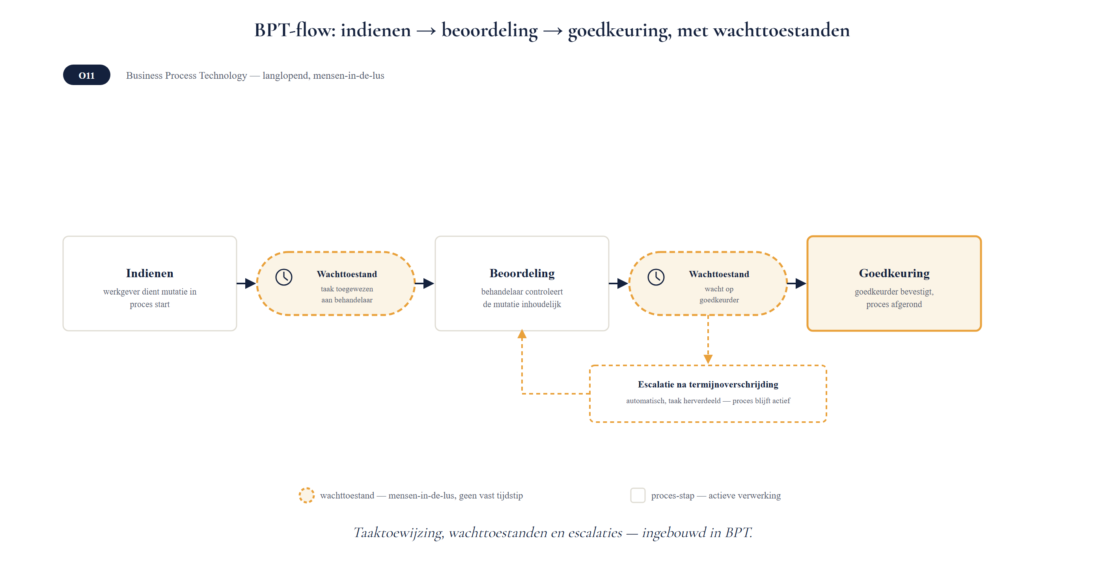
O11: ingebouwd mechanisme
• Langlopende, mensen-in-de-lus processen
• Taaktoewijzing, wachttoestanden, escalaties
• Meerdere O11-satellieten gebouwd op BPT

Slide 5
BPT bestaat niet in ODC.
Geen tooling-verschil — een ander concept.

Slide 6
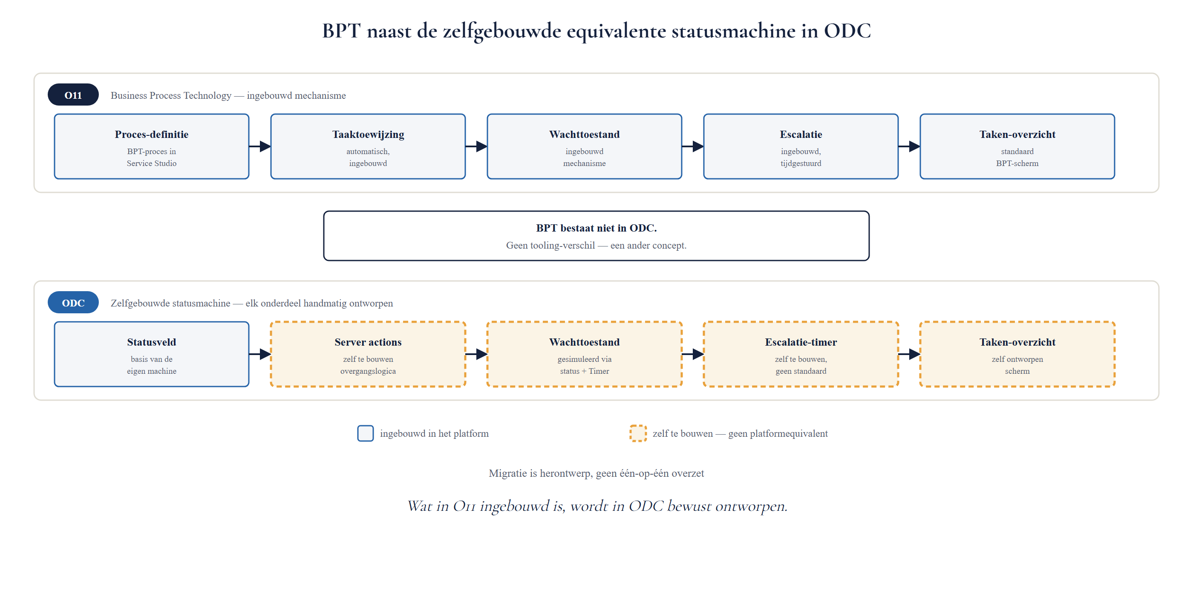
ODC: zelfgebouwde statusmachine
• Statusveld + Timers + server actions
• Taken-overzicht: zelf te bouwen scherm
• Migratie: herontwerp, geen één-op-één overzet

Slide 7
Opdracht 18.1 — BPT, statusmachine, of geen van beide?
Drie situaties.
→ Werkboek 18.1

Slide 8
Baan A / Baan B
A — BPT-proces bouwen in Service Studio
B — Statusmachine + taken-scherm bouwen in ODC Studio
→ Werkboek, eigen baan — het contrast zelf is het leerdoel

Slide 9
Batch-verwerking en idempotentie

Slide 10
Idempotentie: veilig herhalen
• Meerdere keren uitvoeren ≠ ander of dubbel resultaat
• Unieke identifier per aanroep
• Ontvangende kant controleert al-verwerkt

Slide 11
Reflectieopdracht 18.2
Waarom weegt dit zwaarder dan het gebruikersbeheer-verschil?
→ Werkboek 18.2

Slide 12
Kernpunten deel 18
• BPT: alleen O11, geen ODC-equivalent — fundamenteel verschil
• ODC: statusmachine zelf bouwen, taken-overzicht zelf ontwerpen
• Batch: dezelfde pagineringsdiscipline als reguliere queries
• Idempotentie: verplicht bij elke retry of batch

Slide 13
Volgende deel: Lifecycle en DevOps (2 dagdelen)

